Slide 1
§10.6 高斯公式和斯托克斯公式
一. 高斯公式
前面学习的格林公式反映了平面区域上的二重积分与其边界上曲线积分之间的关系.
空间闭区域上的三重积分与其边界曲面上的曲面积分之间亦有类似的关系.
即, 高斯公式.

Slide 2
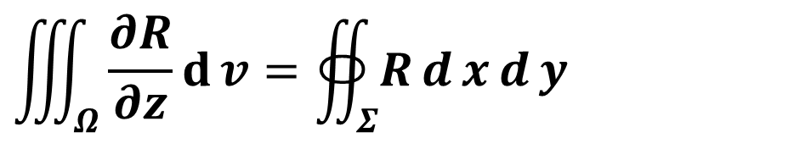
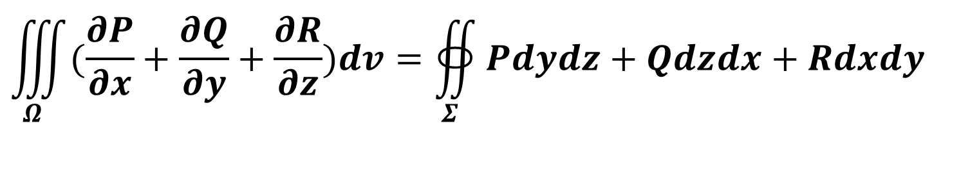
定理 (高斯公式)
设函数P(x,y,z),Q(x,y,z),R(x,y,z)在空间闭区域Ω上具有一阶连续偏导数, 则:
$$\iiint_{Ω}{(\frac{∂P}{∂x}}+\frac{∂Q}{∂y}+\frac{∂R}{∂z})dv=∯_{Σ}{Pdydz+Qdzdx+Rdxdy}$$
其中Σ是Ω的边界曲面外侧
$$\iiint_{Ω}^{ }{\frac{∂R}{∂z}d{v}}=∯_{Σ}{Rd{x}d{y}}$$
证:下面先证:
设闭区域Ω在 xoy 面上的投影域为D_{xy} ,
边界曲面Σ与平行于 z 轴的直线相交不多于两点,

Slide 3

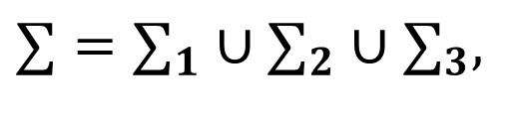



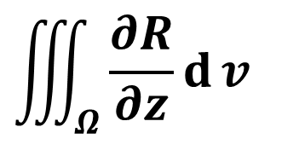
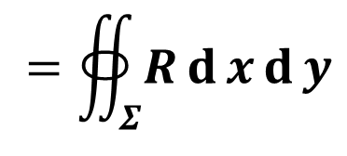
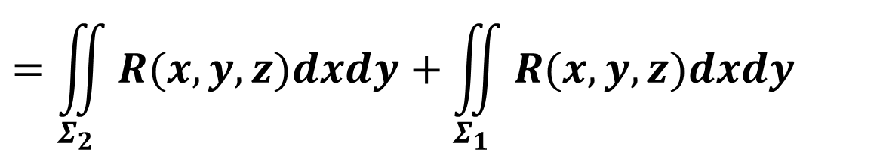



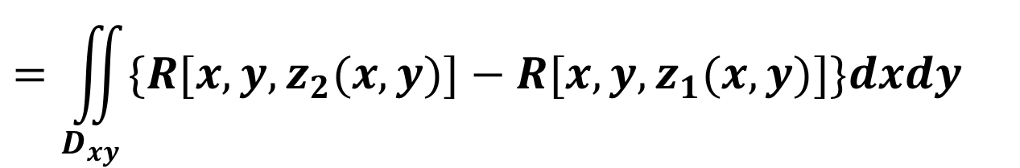

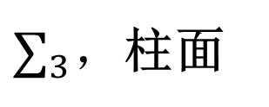


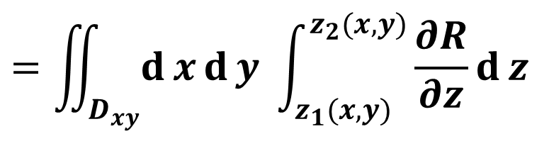
设 $Ω:z_{1}(x,y)≤z(x,y)≤z_{2}(x,y), (x,y)∈D_{xy}$ 为XY型区域
$$∑=∑_{1}∪∑_{2}∪∑_{3},$$
$$∑_{1}:z=z_{1}(x,y),$$
$$∑_{2}:z=z_{2}(x,y),$$
$∑_{3}，$柱面
$$z$$
$$∑_{2}$$
$$\iiint_{Ω}^{ }{\frac{∂R}{∂z}d{v}}$$
$$=\iint_{D_{xy}}{d{x}d{y}} \int_{z_{1}(x,y)}^{z_{2}(x,y)}{\frac{∂R}{∂z}}d{z}$$
则
$$∑_{3}$$
$$Ω$$
$$=\iint_{D_{xy}}{\{R[x,y,z_{2}(x,y)]−R[x,y,z_{1}(x,y)]\}dxdy}$$
$$∑_{1}$$
$$D_{xy}$$
$$y$$
$$x$$
$$=\iint_{Σ_{2}}{R(x,y,z)dxdy}+\iint_{Σ_{1}}{R(x,y,z)dxdy}$$
$$=∯_{Σ}{Rd{x}d{y}}$$
Notes:
运行时, 点击按钮“定理1”, 可看定理1内容.

Slide 4
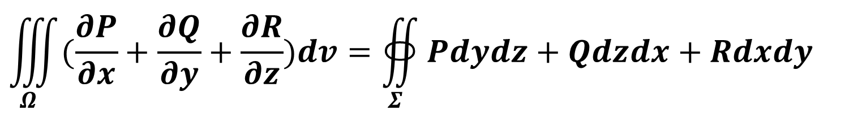
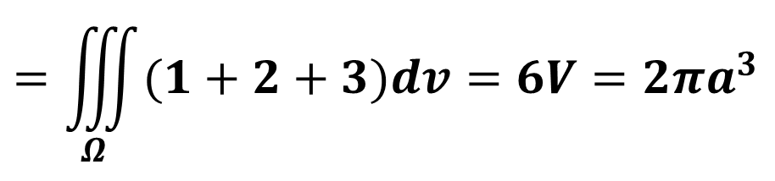
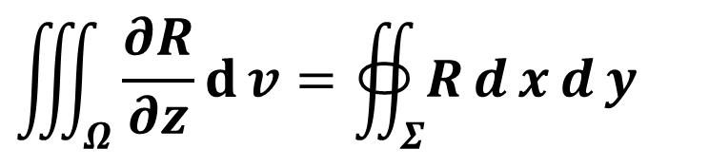
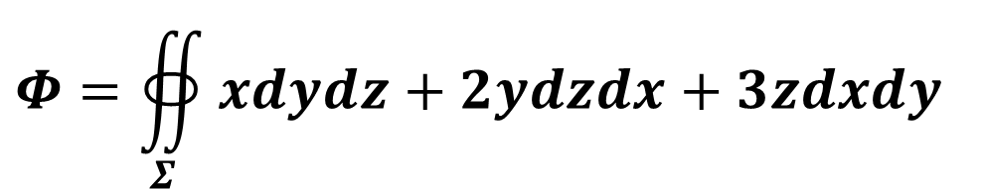
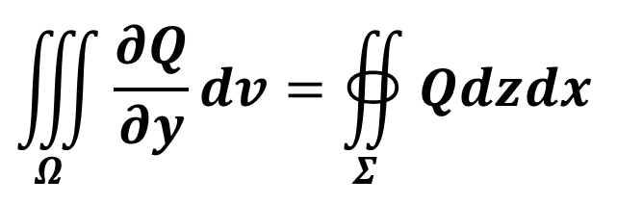
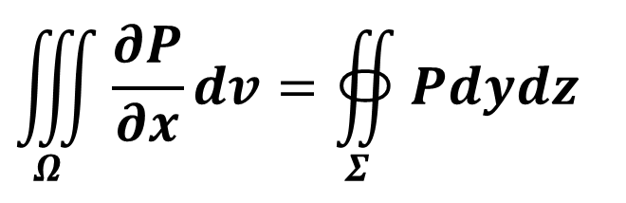
如果曲面Σ与平行于 z 轴的直线相交多于两点, 则将Ω分成小块, 利用区域的可加性可得上式.
所以
$$\iiint_{Ω}^{ }{\frac{∂R}{∂z}d{v}}=∯_{Σ}{Rd{x}d{y}}$$
$$\iiint_{Ω}{\frac{∂P}{∂x}}dv=∯_{Σ}{Pdydz}$$
$$\iiint_{Ω}{\frac{∂Q}{∂y}}dv=∯_{Σ}{Qdzdx}$$
同理
$$\iiint_{Ω}{(\frac{∂P}{∂x}}+\frac{∂Q}{∂y}+\frac{∂R}{∂z})dv=∯_{Σ}{Pdydz+Qdzdx+Rdxdy}$$
三式相加得:
注意: 对于闭曲面上的第二类曲面积分,利用高斯公式化成三重积分计算简便.
例1. (上节例题2)
高斯公式
$$Φ=∯_{Σ}{xdydz+2ydzdx+3zdxdy}$$
$$=\iiint_{Ω}{(1+2+3)dv}=6V=2πa^{3}$$

Slide 5

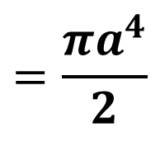
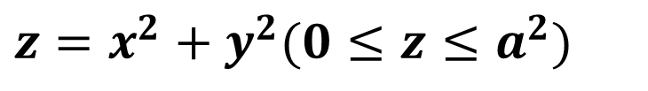
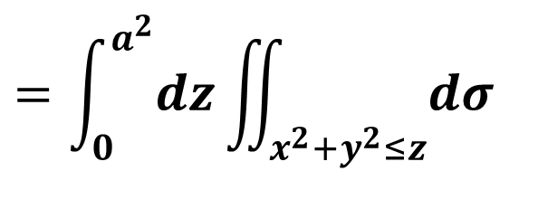

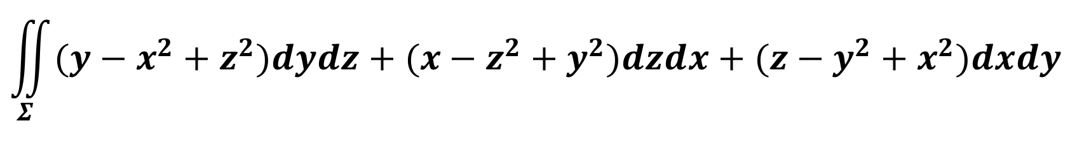
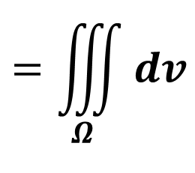

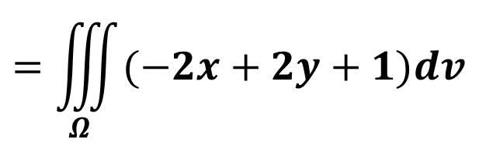

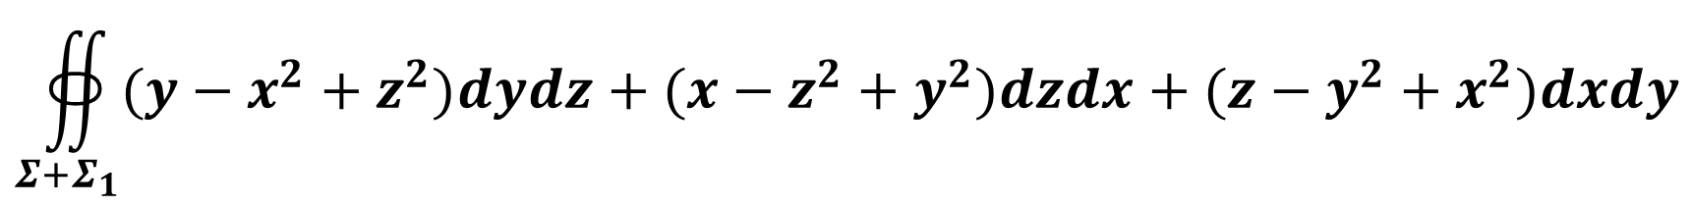

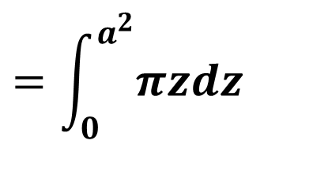
$$\iint_{Σ}{(y−x^{2}+z^{2})dydz+(x−z^{2}+y^{2})dzdx+(z−y^{2}+x^{2})dxdy}$$
例2
Σ为
$$z=x^{2}+y^{2}(0≤z≤a^{2})$$
下侧
$$\text{Σ}\text{1}$$
$$a2$$
$$\text{Σ}$$
解:
Σ为非封闭曲面, 不能直接用高斯公式,可以加辅助曲面:
$$o$$
$$Σ_{1}:z=a^{2}$$
上侧
$$∯_{Σ+Σ_{1}}{(y−x^{2}+z^{2})dydz+(x−z^{2}+y^{2})dzdx+(z−y^{2}+x^{2})dxdy}$$
$$=\iiint_{Ω}{(−2x+2y+1)dv}$$
$$=\iiint_{Ω}{dv}$$
$$=\int_{0}^{a^{2}}{dz}\iint_{x^{2}+y^{2}≤z}^{ }{dσ}$$
$$=\int_{0}^{a^{2}}{πzdz}$$
$$=\frac{πa^{4}}{2}$$

Slide 6
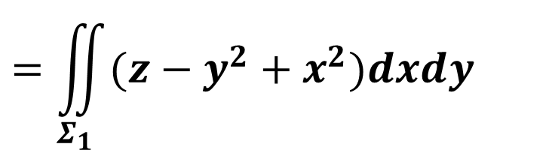
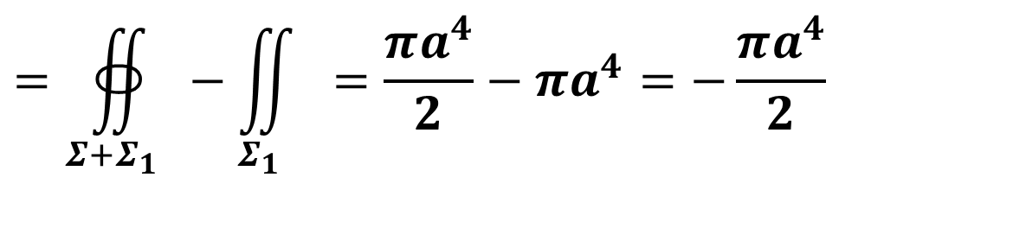
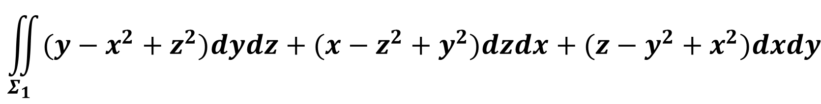
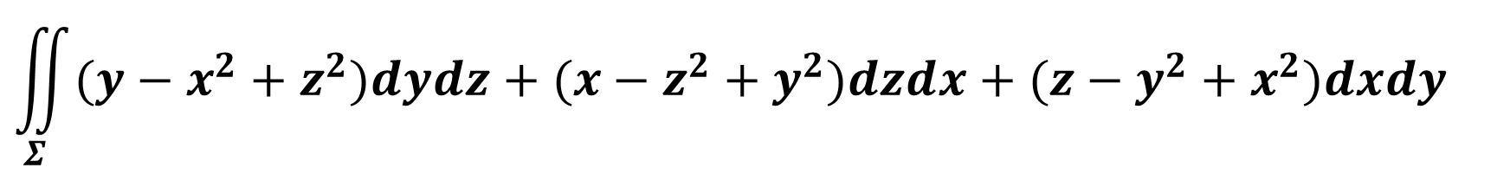

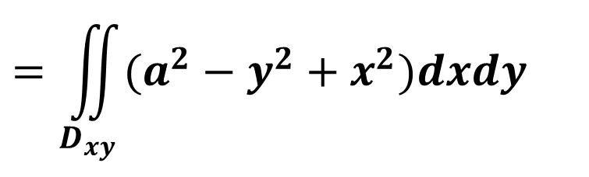
$$\iint_{Σ_{1}}{(y−x^{2}+z^{2})dydz+(x−z^{2}+y^{2})dzdx+(z−y^{2}+x^{2})dxdy}$$
$$\text{Σ}\text{1}$$
$$a2$$
$$=\iint_{Σ_{1}}{(z−y^{2}+x^{2})dxdy}$$
$$=\iint_{D_{xy}}{(a^{2}−y^{2}+x^{2})dxdy}$$
$$=πa^{4}$$
$$\text{Σ}$$
$$o$$
$$\iint_{Σ}{(y−x^{2}+z^{2})dydz+(x−z^{2}+y^{2})dzdx+(z−y^{2}+x^{2})dxdy}$$
$$=∯_{Σ+Σ_{1}}{ }−\iint_{Σ_{1}}{ }=\frac{πa^{4}}{2}−πa^{4}=−\frac{πa^{4}}{2}$$

Slide 7
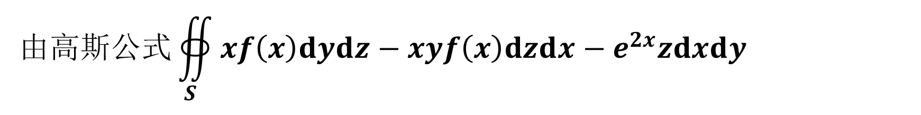
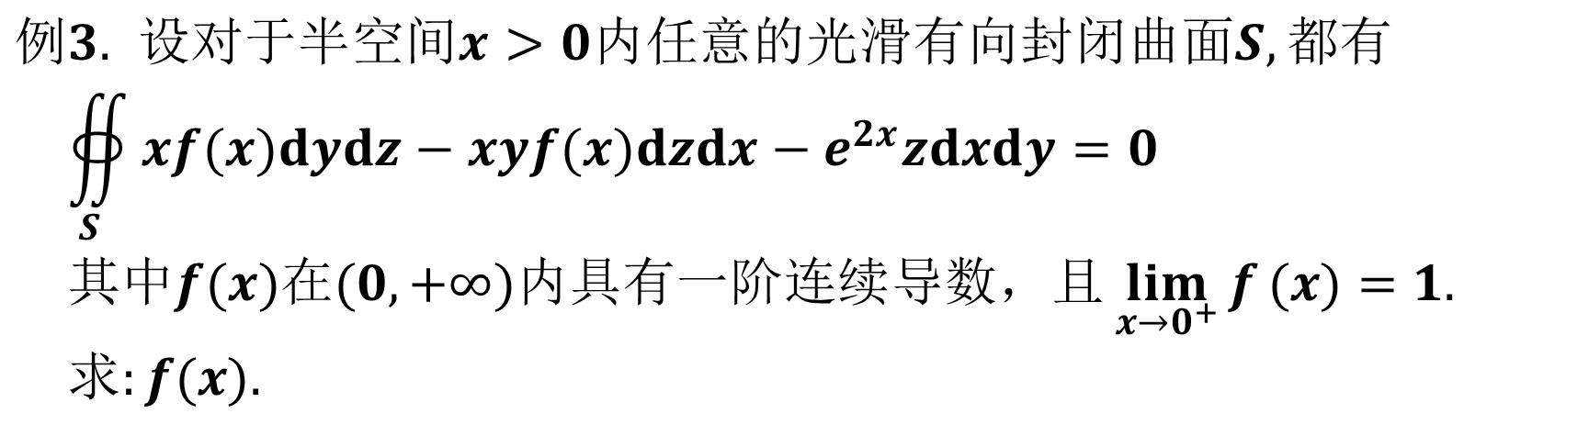
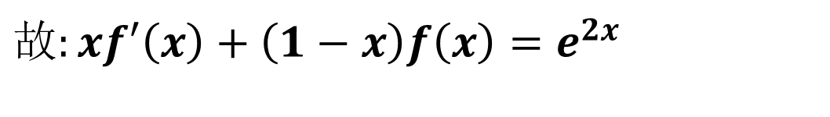
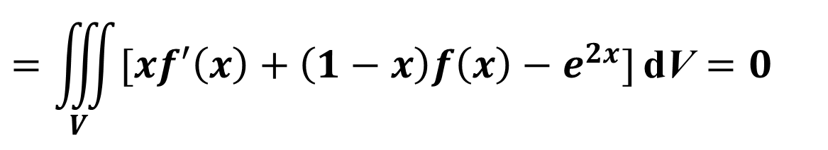
$$例3. 设对于半空间x>0内任意的光滑有向封闭曲面S,都有 \\ ∯_{S}{xf(x)dydz−xyf(x)dzdx−e^{2x}zdxdy}=0 \\ 其中f(x)在(0,+∞)内具有一阶连续导数，且\lim_{x→0^{+}}{f}(x)=1. \\ 求:f(x).$$
$$由高斯公式∯_{S}{xf\left(x\right)dydz}−xyf\left(x\right)dzdx−e^{2x}zdxdy$$
$$=\iiint_{V}{[xf′\left(x\right)+\left(1−x\right)f\left(x\right)−e^{2x}]}\text{d}\text{V}=0$$
$$故:xf′\left(x\right)+\left(1−x\right)f\left(x\right)=e^{2x}$$

Slide 8
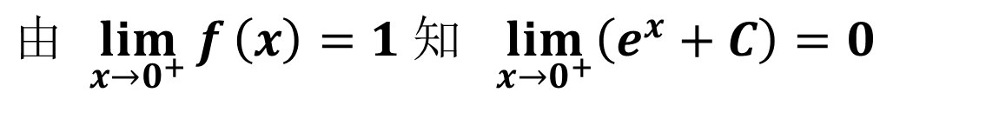
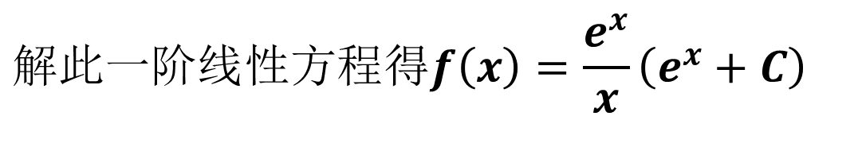
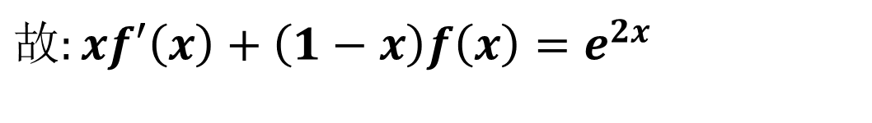
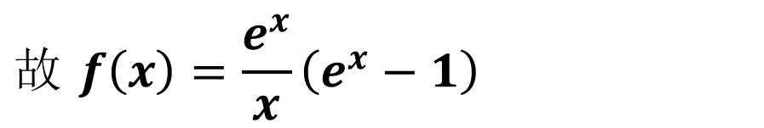

$$故:xf′\left(x\right)+\left(1−x\right)f\left(x\right)=e^{2x}$$
$$解此一阶线性方程得f\left(x\right)=\frac{e^{x}}{x}\left(e^{x}+C\right)$$
$$由 \lim_{x→0^{+}}{f}\left(x\right)=1 知 \lim_{x→0^{+}}\left(e^{x}+C\right)=0$$
$$∴C=−1$$
$$故 f\left(x\right)=\frac{e^{x}}{x}\left(e^{x}−1\right)$$

Slide 9
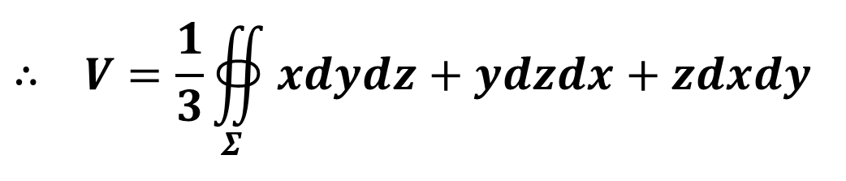
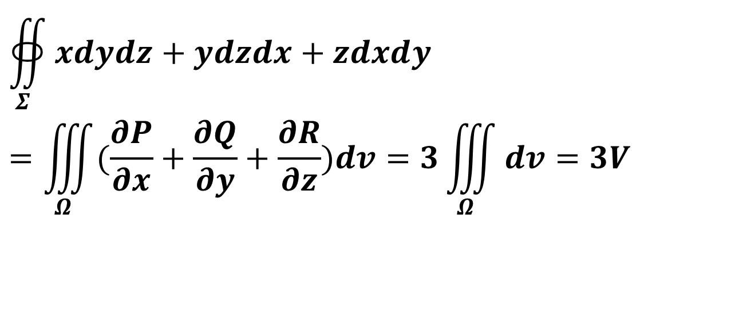
若高斯公式中P=x, Q=y, R=z , 则:
$$∯_{Σ}{xdydz+ydzdx+zdxdy} \\ =\iiint_{Ω}{(\frac{∂P}{∂x}+\frac{∂Q}{∂y}+\frac{∂R}{∂z})dv}=3\iiint_{Ω}{dv}=3V$$
$$∴ V=\frac{1}{3}∯_{Σ}{xdydz+ydzdx+zdxdy}$$

Slide 10
二. 斯托克斯公式
格林公式作如下推广: 平面域上的闭曲线推广到空间闭曲线; 以平面域上的闭曲线为边界的平面区域推广到以空间闭曲线为边界的有向曲面.
可得 斯托克斯公式.
斯托克斯公式反映了第二类曲面积分与以曲面边界曲线为路径的第二类曲线积分之间的关系.

Slide 11
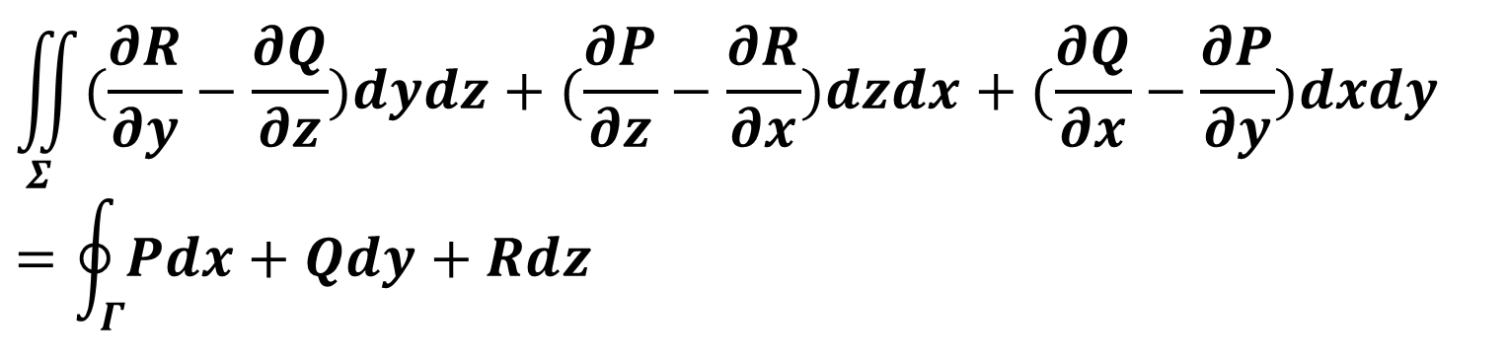
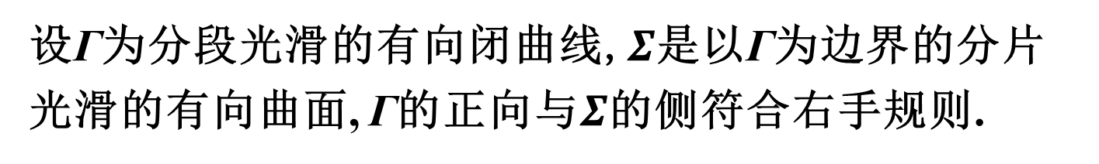
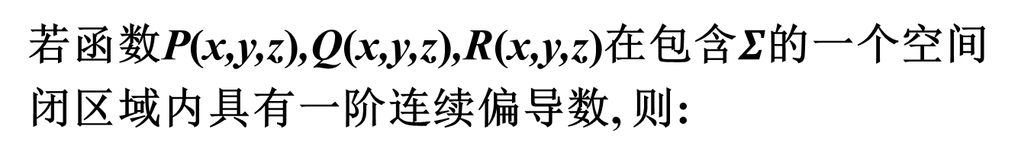
定理 (斯托克斯公式)
设Г为分段光滑的有向闭曲线,$Σ$是以Г为边界的分片光滑的有向曲面, Г的正向与$Σ$的侧符合右手规则.
若函数P(x,y,z),Q(x,y,z),R(x,y,z)在包含$Σ$的一个空间闭区域内具有一阶连续偏导数, 则:
$$\iint_{Σ}{(\frac{∂R}{∂y}−\frac{∂Q}{∂z})dydz+(\frac{∂P}{∂z}−\frac{∂R}{∂x})dzdx+(\frac{∂Q}{∂x}−\frac{∂P}{∂y})dxdy} \\ =\oint_{Γ}{Pdx+Qdy+Rdz}$$
证: (略)

Slide 12
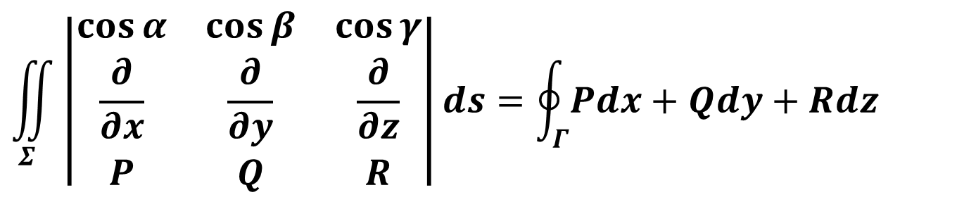
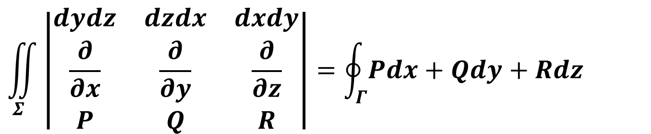
为便于记忆, 斯托克斯公式常记为:
$$\iint_{Σ}{\left|\begin{matrix}dydz & dzdx & dxdy \\ \frac{∂}{∂x} & \frac{∂}{∂y} & \frac{∂}{∂z} \\ P & Q & R\end{matrix}\right|}=\oint_{Γ}{Pdx+Qdy+Rdz}$$
亦可记为:
$$\iint_{Σ}{\left|\begin{matrix}\cos{α} & \cos{β} & \cos{γ} \\ \frac{∂}{∂x} & \frac{∂}{∂y} & \frac{∂}{∂z} \\ P & Q & R\end{matrix}\right|}ds=\oint_{Γ}{Pdx+Qdy+Rdz}$$
若$Σ$是xoy面上的平面闭区域D, 则公式即格林公式.
即格林公式是斯托克斯公式的特殊形式.

Slide 13

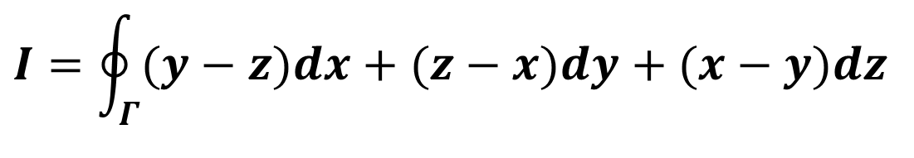




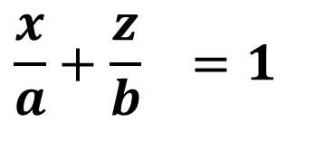

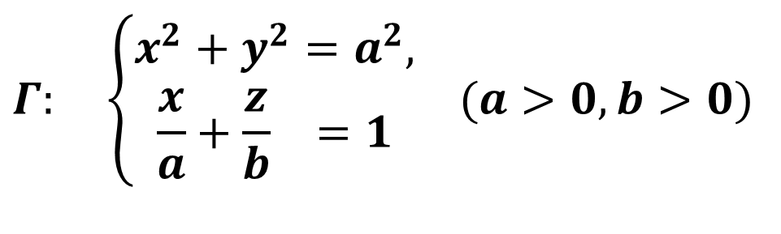
$$I=\oint_{Γ}{(y−z)dx+(z−x)dy+(x−y)dz}$$
例4: 计算曲线积分
其中Г为两个曲面的交线:
$$z$$
$$n$$
$$Γ: \left\{\begin{aligned}x^{2}+y^{2}=a^{2}, \\ \frac{x}{a}+\frac{z}{b} =1\end{aligned}\right. (a>0,b>0)$$
$$b$$
$$Σ$$
$$o$$
Г的方向为从x轴正向看去是逆时针方向.
$$a$$
解: 记平面
$$\frac{x}{a}+\frac{z}{b} =1$$
上由Г围成的区域的上侧为∑
由斯托克斯公式得:

Slide 14
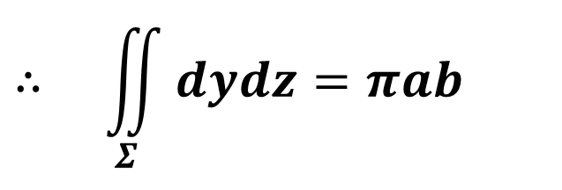

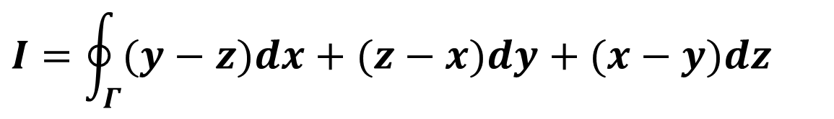











$$I=\oint_{Γ}{(y−z)dx+(z−x)dy+(x−y)dz}$$
$$z$$
$$n$$
$$=\iint_{Σ}{\left|\begin{matrix}dydz & dzdx & dxdy \\ \frac{∂}{∂x} & \frac{∂}{∂y} & \frac{∂}{∂z} \\ y−z & z−x & x−y\end{matrix}\right|}$$
$$b$$
$$Σ$$
$$o$$
$$=(−2)\iint_{Σ}{dydz+dzdx+dxdy}$$
$$a$$
$$\iint_{Σ}{dxdy}=πa^{2}$$
$$\iint_{Σ}{dzdx}=0$$
$$\frac{y^{2}}{a^{2}}+\frac{(z−b)^{2}}{b^{2}} =1$$
$Σ$在yoz面上投影区域的边界曲线为:
$$∴ \iint_{Σ}{dydz}=πab$$
$$∴ I=(−2)(πa^{2}+0+πab)=−2πa(a+b)$$

Slide 15











$$I=\oint_{Γ}{\frac{xdx+ydy+zdz}{x^{2}+y^{2}+z^{2}}},$$
例5: 计算
其中Г为Σ: x²+y²+z²=a²在第一卦限与坐标面的交线,方向如图:
解:
因为Г在Σ上, 所以
$$C$$
$$n$$
$$I=\frac{1}{a^{2}}\oint_{Γ}{xdx+ydy+zdz},$$
$$Σ$$
$$o$$
$$B$$
$$=\frac{1}{a^{2}}\iint_{Σ}{\left|\begin{matrix}dydz & dzdx & dxdy \\ \frac{∂}{∂x} & \frac{∂}{∂y} & \frac{∂}{∂z} \\ x & y & z\end{matrix}\right|},$$
$$A$$
$$Γ$$
$$=\frac{1}{a^{2}}\iint_{Σ}{0dydz+0dzdx+0dxdy}=0.$$

Slide 16







$$例4.计算曲线积分\oint_{c}{(z−y)dx+(x−z)dy+(x−y)dz}， \\ 其中c是曲线\left\{\begin{aligned}x^{2}+y^{2}=1 \\ x−y+z=2\end{aligned}\right.,从z轴正向看c的方向是顺时针的.$$
$$解法一$$
$$令x=\cos{θ},y=\sin{θ},$$
$$则z=2−x+y=2−\cos{θ}+\sin{θ}.$$
$$\oint_{c}{\left(x−y\right)dx+\left(x−z\right)dy+\left(x−y\right)dz}$$
$$=−\int_{ 2π}^{ 0}{\left[2\left(\sin{θ}+\cos{θ}\right)−2\cos{2}θ−1\right]dθ}$$
$$=−\left[2\left(−\cos{θ}+\sin{θ}\right)−\sin{2}θ−θ\right]\left| _{2π}^{0}\right.=−2π$$

Slide 17






$$解法二(利用斯托克斯公式）$$
$$设 Σ 是平面 x−y+z=2 上以 c 为边界的有限部分，其法向量 \\ 与 z 轴正向的夹角为钝角. D_{xy} 为 Σ 在 xOy 面上的投影区域。$$
$$利用斯托克斯公式知$$
$$\oint_{Σ}{\left(z−y\right)dx+\left(x−z\right)dy+\left(x−y\right)dz}$$
$$=\iint_{Σ}{\left|\begin{matrix}dydz & dzdx & dxdy \\ \frac{∂}{∂x} & \frac{∂}{∂y} & \frac{∂}{∂z} \\ z−y & x−z & x−y\end{matrix}\right|}$$
$$=\iint_{Σ}{2dxdy}$$
$$=−\iint_{ D_{xy} }{2dxdy}$$
$$=−2π$$

